Slide 1


龙虎淘金课程之
游资票还是机构票？
经传投研
张明科
执业编号
A1120619100001

Slide 2
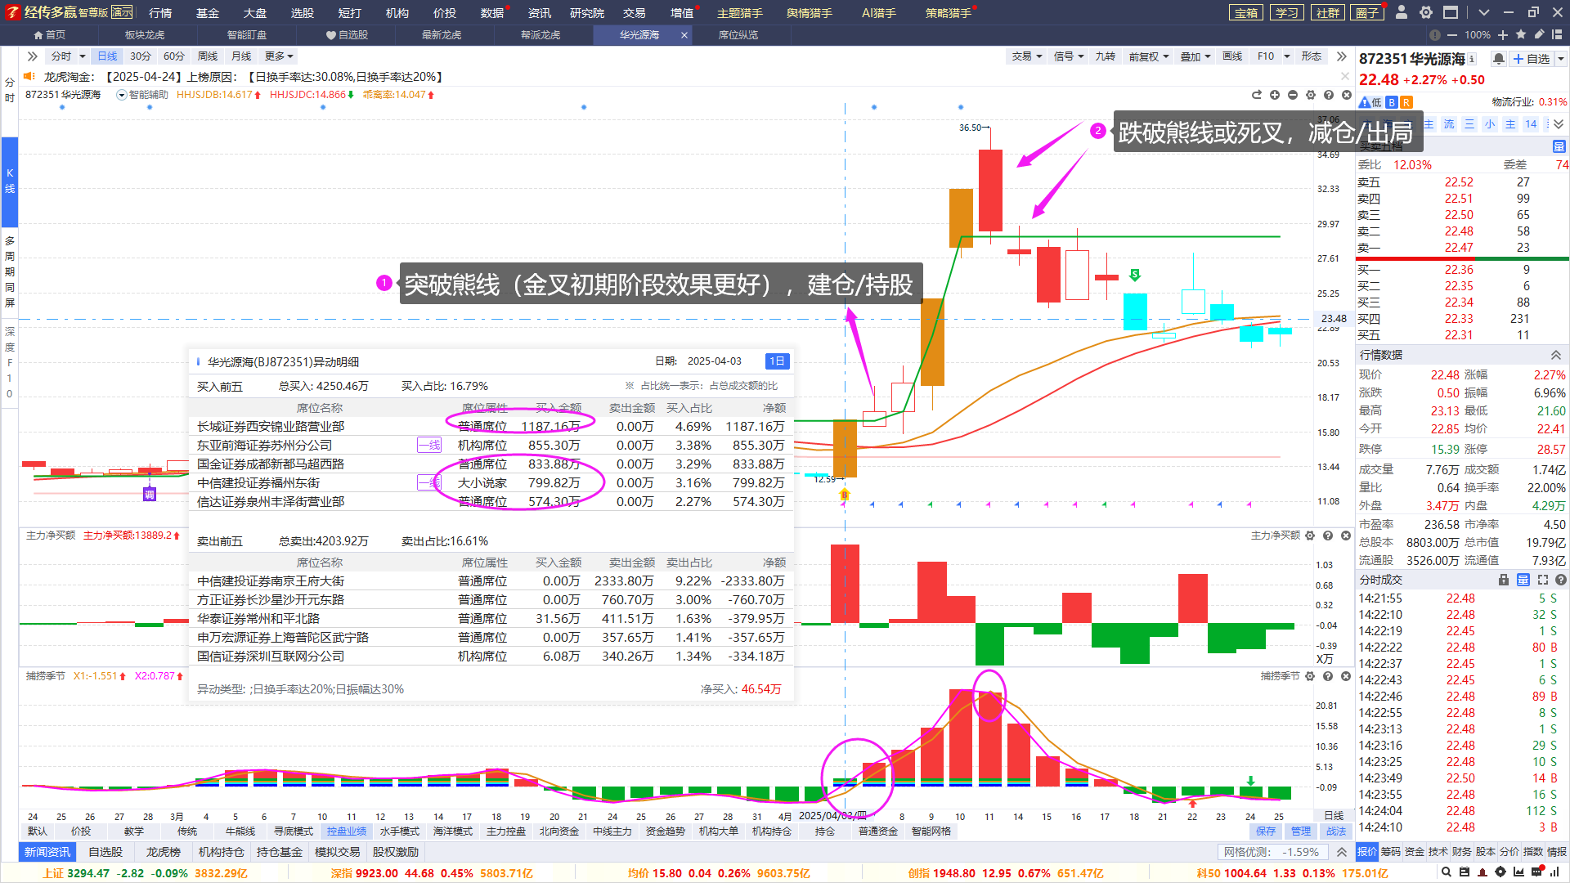
游资票和机构票怎么选，怎么做
2
1
喜欢做短线/超短线的快进快出，多找有短线资金及趋势指标的支持

Slide 3
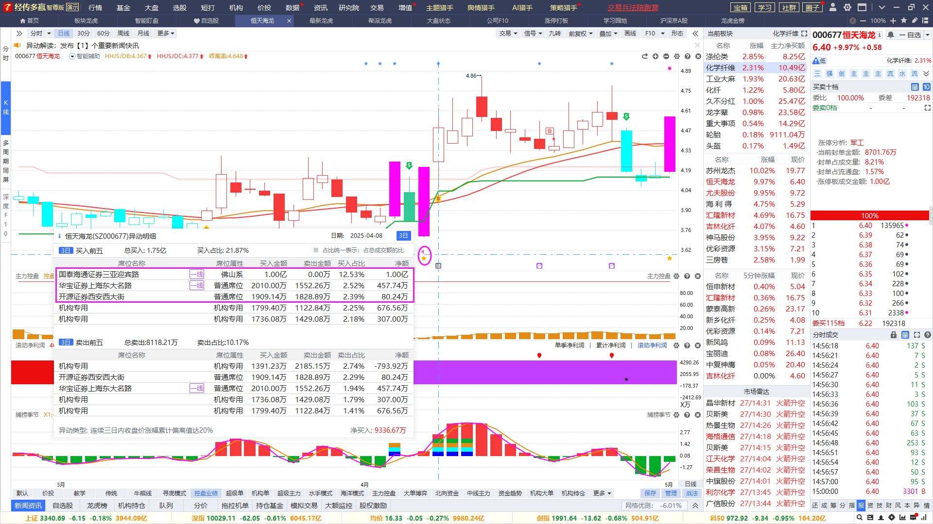
案例

Slide 4
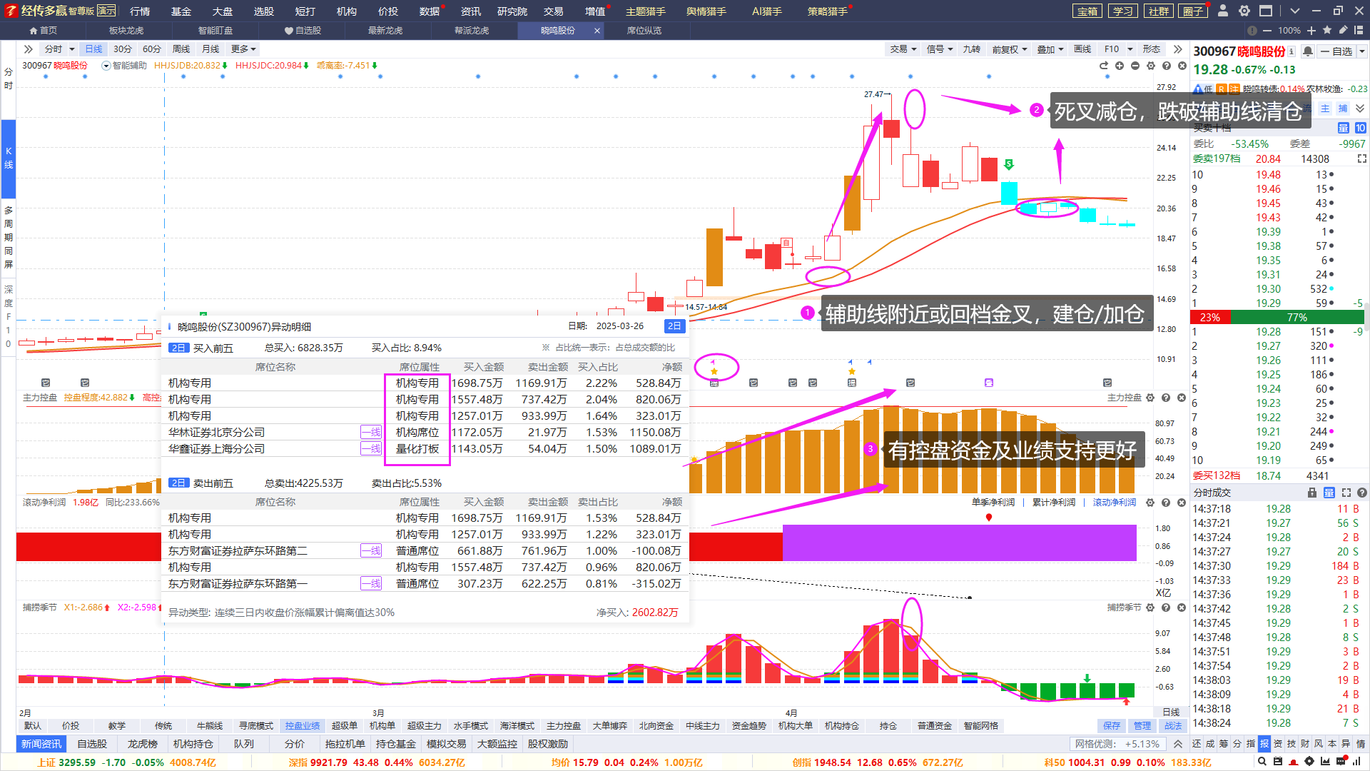
游资票和机构票怎么选，怎么做
2
1
3
喜欢更稳定的中短波段趋势，有控盘资金和业绩支持更好，辅助线支撑为主

Slide 5
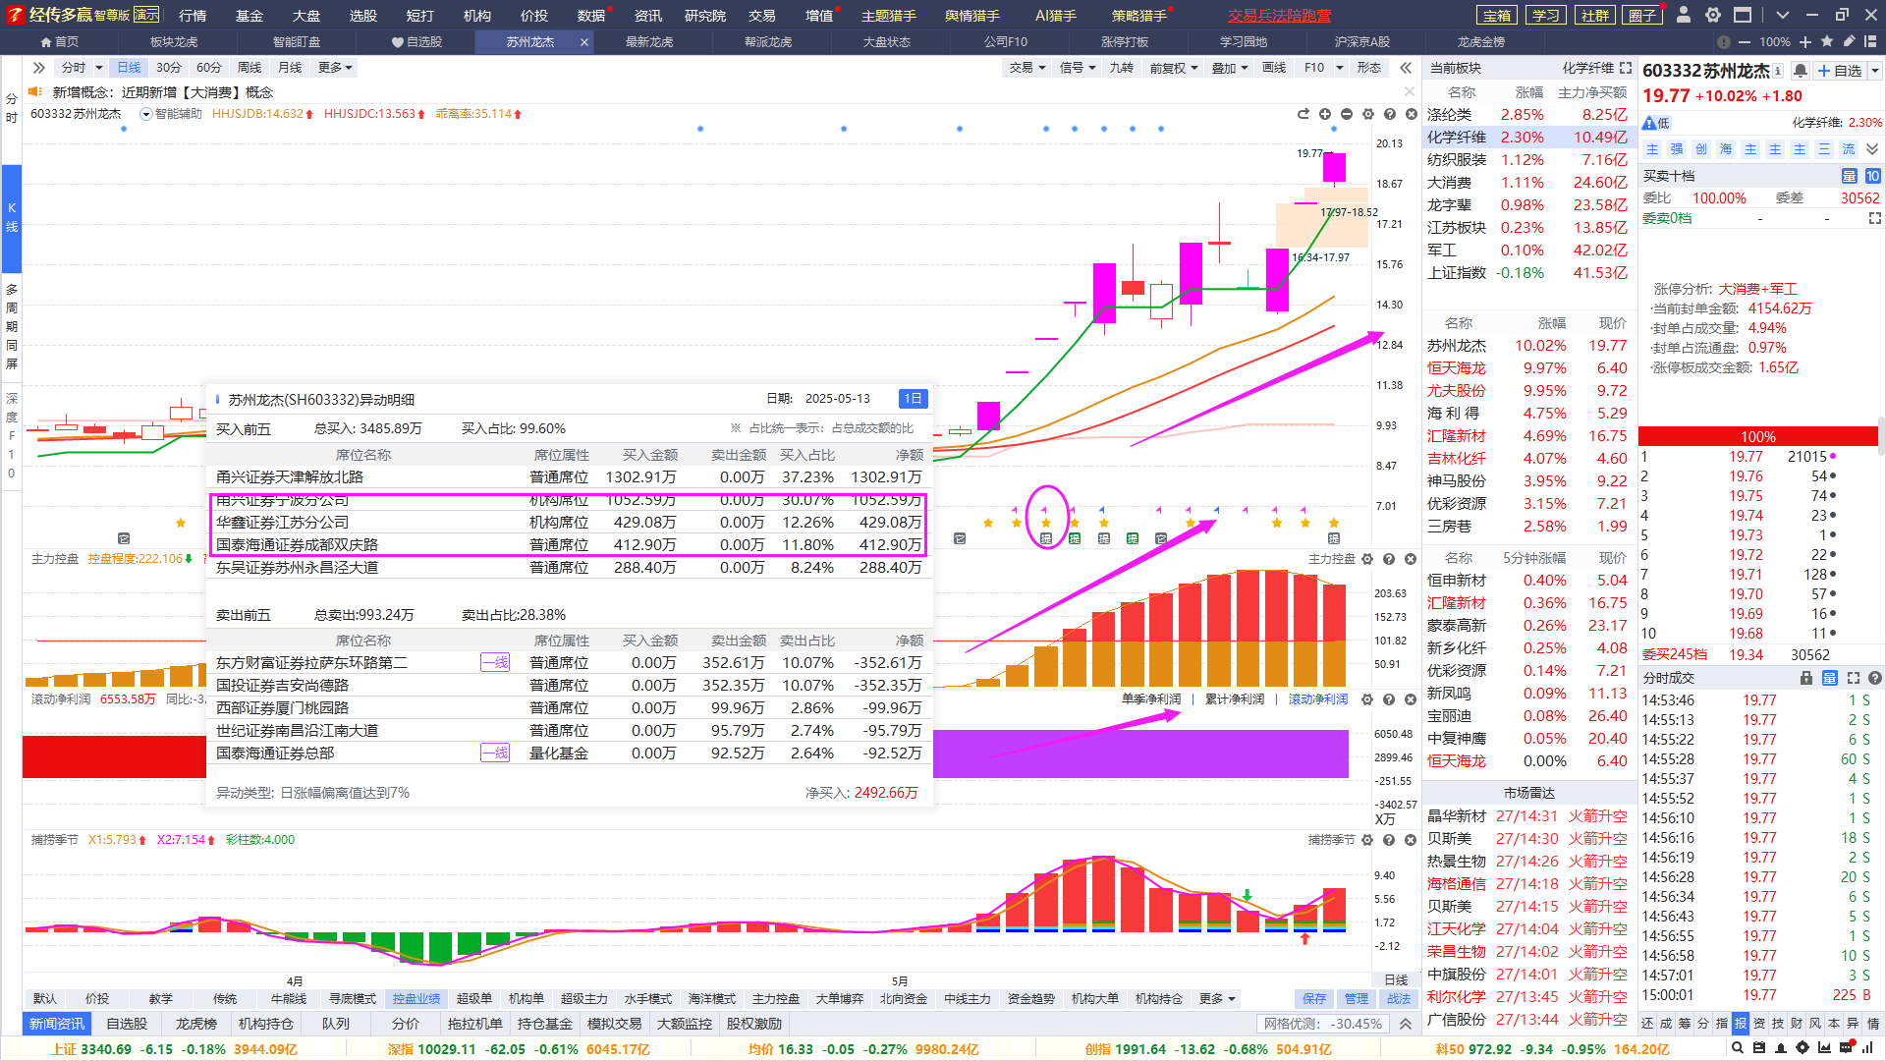
案例

Slide 6
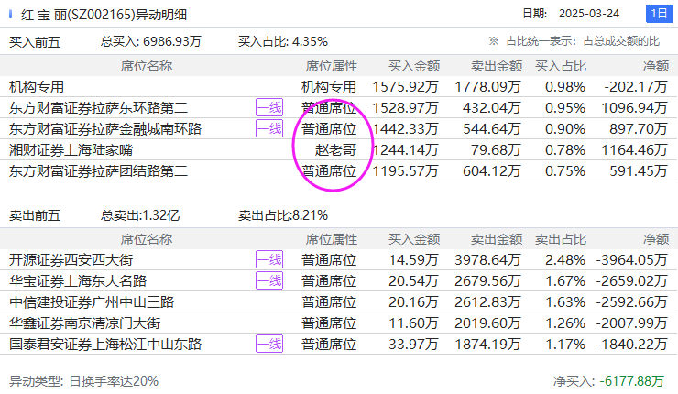
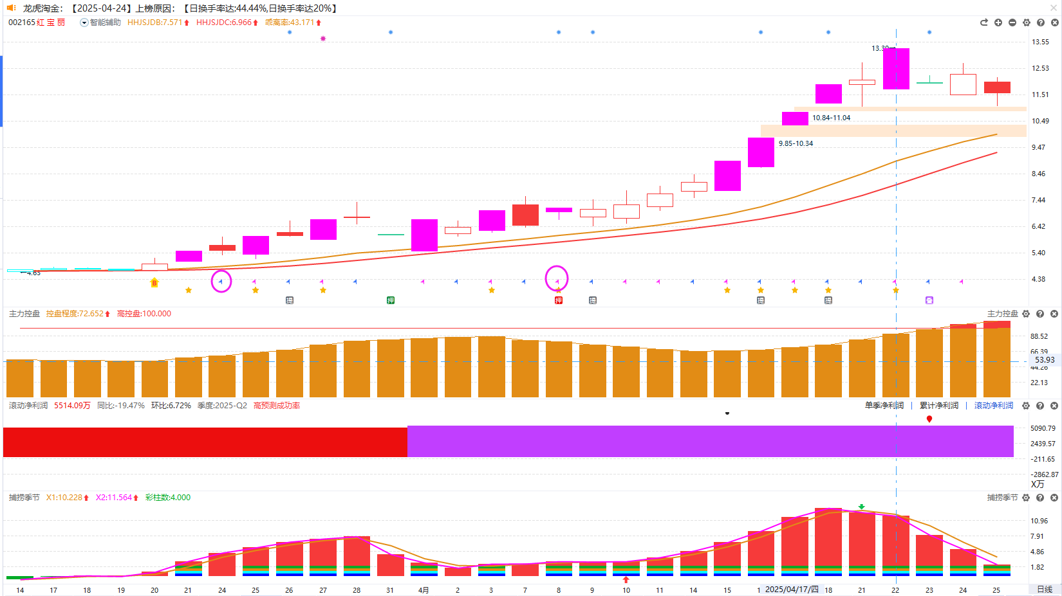
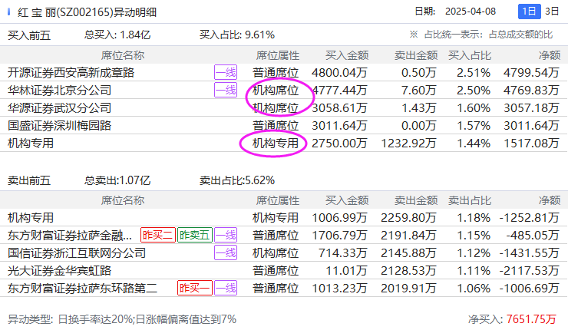
两者都要
1
1
游资主导
1
机构主导
2
2
中短线超强爆发的票，往往是游资和机构合力推动的结果

Slide 7
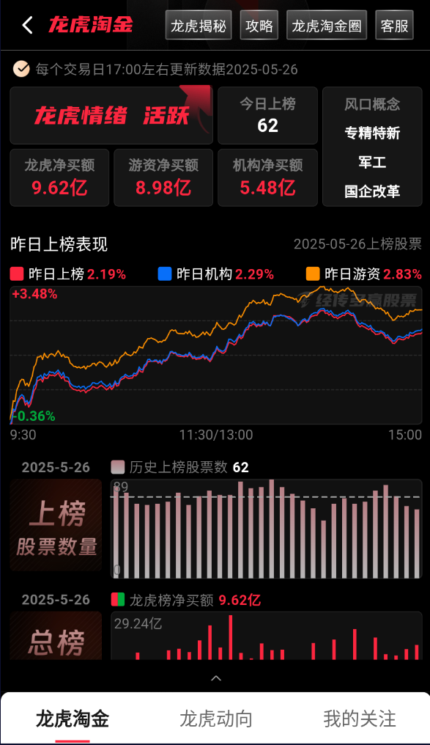
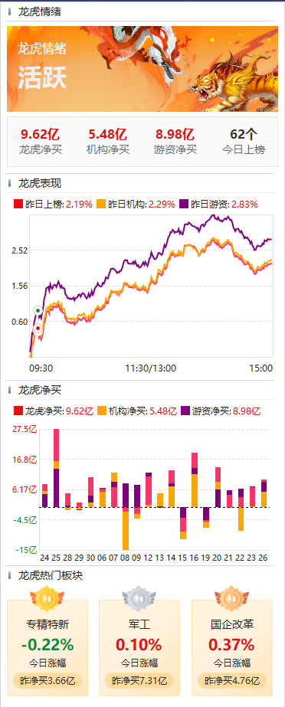
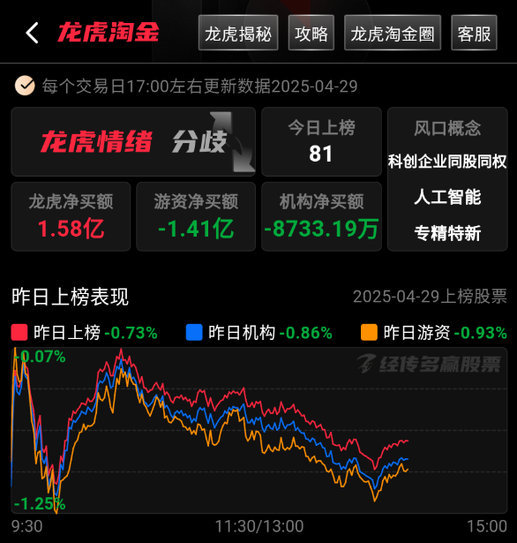
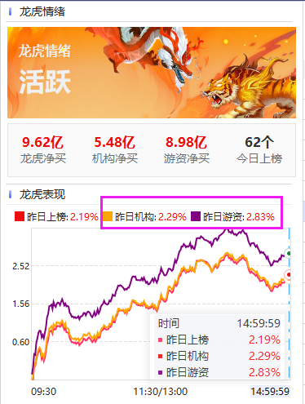
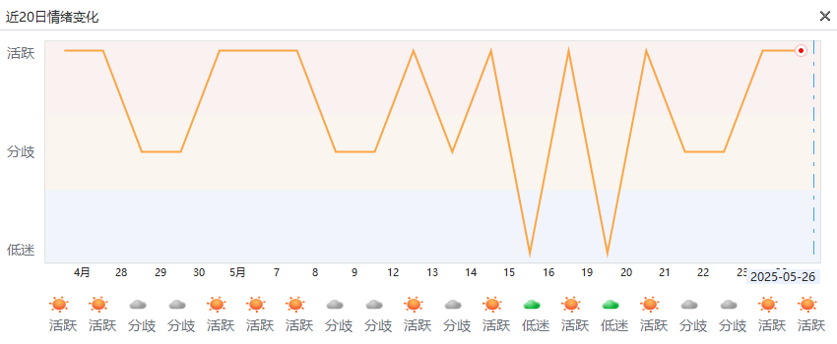
通过软件快速选择
2
游资主导票溢价更多，优选
1
机构主导票跌的更少，优选
APP-龙虎淘金-首页
PC-席位密码-最新龙虎
谁整体涨的好，更抗跌，就优选谁

Slide 8
总结
通过龙虎榜的席位区分游资机构；
溢价能力较好的知名游资，可多关注跟踪；
游资票注重短线爆发，快进快出；
机构票注重趋势，做波段为主；
兼备中短线走强的票，往往是游资机构合力的结果

